Slide 1
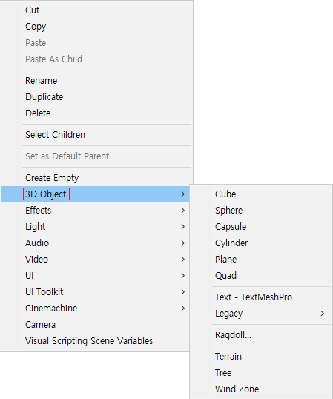




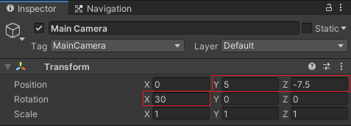
첫 번째 튜토리얼
2. 그리고 Character라는 이름으로 변경한 다음 Main Camera 오브젝트를 Character 오브젝트의 하위 오브젝트로 넣어줍니다.
1. 첫 번째로 3D Object를 선택한 다음 Capsule 게임 오브젝트를 생성합니다.
그리고 Control스크립트를 생성한 다음 Character오브젝트에 넣어줍니다.
3. 그런 다음 Main Camera를 선택하고 위치와 회전 값을 설정합니다.

Slide 2
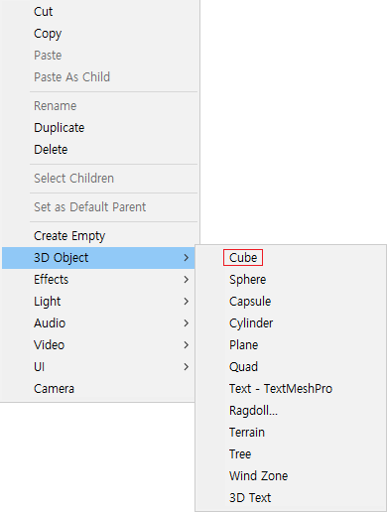
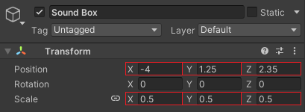



두 번째 튜토리얼
5. 그러고 나서 Sound Box 오브젝트의 위치와 크기를 설정합니다.
6. 이제 Character 오브젝트를 선택하고 Character Controller 컴포넌트를 추가합니다.
4. 그다음 3D Object에 Cube 선택하고 이름을 Sound Box로 정의합니다.

Slide 3
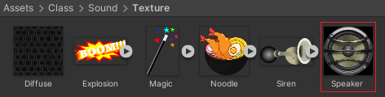

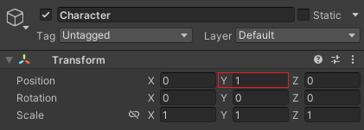
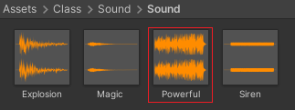
세 번째 튜토리얼
7. 그리고 Project 폴더에서 Texture에 Speaker 텍스처를 선택하고 Sound Box 오브젝트에 넣어줍니다.
9. 그다음으로 Sound Box 오브젝트에 Audio Source 컴포넌트를 추가합니다.
10. 그런 다음 Project 폴더에서 Sound에 Powerful 사운드를 선택하고 Sound Box에 넣어줍니다.
8. 그러고 나서 Character 오브젝트의 위치를 설정합니다.

Slide 4
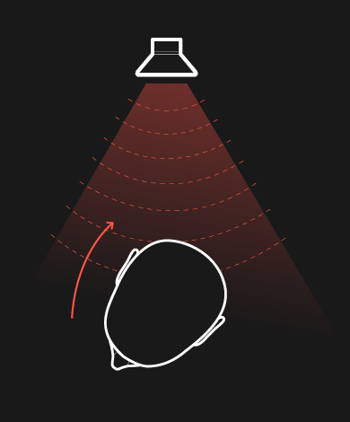
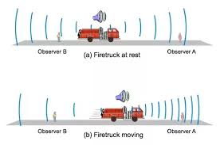
Audio Listener
사운드 시스템은 소리가 발생하는 오디오 소스와 소리를 듣는 오디오 리스너로 구성되어 있습니다.
오디오 소스나 오디오 리스너가 이동하면 거리에 따라 소리의 크기나 방향이 달라집니다.
사운드 시스템의 경우 어떤 파동이나 관찰자의 상대 속도에 따라 진동수와 파동이 바뀌게 됩니다.
그리고 오디오 리스너는 월드 공간 안에서 하나만 존재해야 합니다.

Slide 5
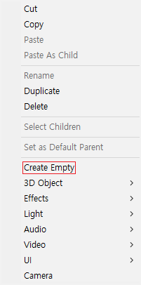

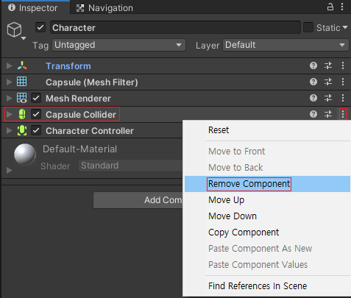

네 번째 튜토리얼
11. 이제 빈 게임 오브젝트를 생성한 다음 Sound Manager로 이름을 정의합니다.
그리고 SoundManager 스크립트를 생성하고 SoundManager 오브젝트에 넣어줍니다.
12. 그다음으로 Character 오브젝트에서 Capsule Collider 컴포넌트를 삭제합니다.

Slide 6
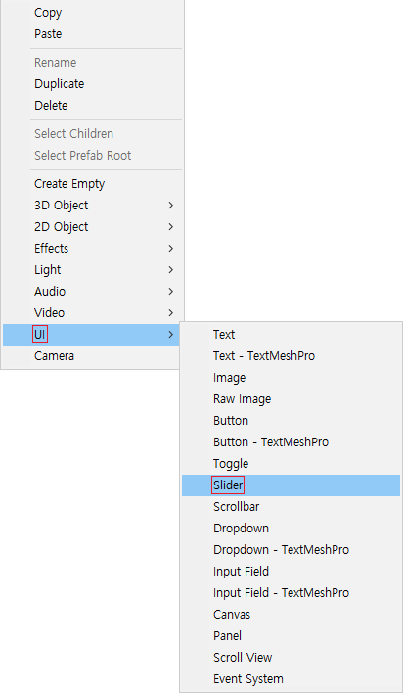
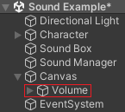
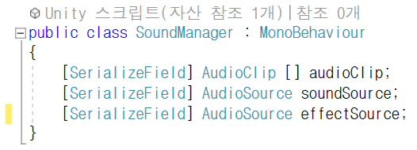
다섯 번째 튜토리얼
13. 그런 다음 Sound Manager 오브젝트에 Audio Source 컴포넌트를 추가합니다.
15. 이제 UI를 선택하고 Slider를 생성합니다.
그리고 Volume이라는 이름으로 정의합니다.
14. 마지막으로 SoundManager 스크립트에서 AudioClip 변수를 배열로 선언하고 AudioSource 변수를 2개 선언합니다.

Slide 7
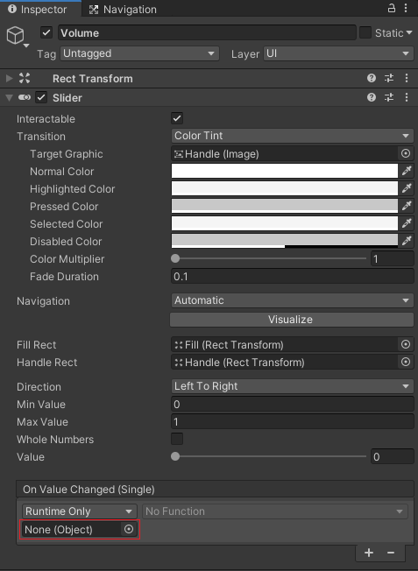
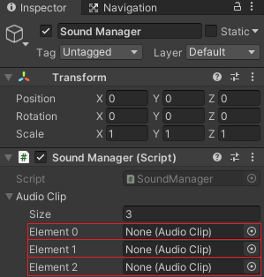
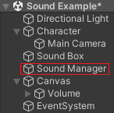
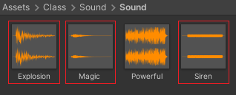
여섯 번째 튜토리얼
17. 그다음으로 Project 폴더 아래에 Sound 폴더에 있는 Explosion과 Magic 그리고 Siren 사운드를 선택합니다.
그런 다음 Sound Manager 오브젝트의 배열에 순서대로 넣어줍니다.
16. 그러고 나서 Volume 오브젝트의 On Value Changed에 Sound Manager를 선택하여 넣어줍니다.

Slide 8
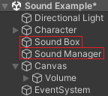
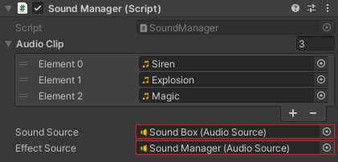
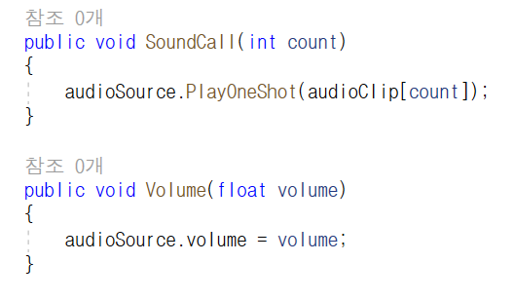
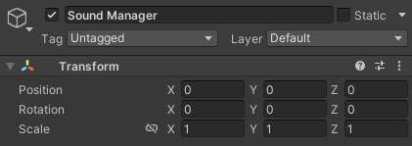
일곱 번째 튜토리얼
18. 이제 Sound Manager 오브젝트의 AudioSource 변수에 Sound Box 오브젝트와 Sound Manager 오브젝트를 넣어줍니다.
20. 그런 다음 SoundCall(int) 함수를 선언하고 오디오 소스의 PlayOneShot 함수에 오디오 클립의 인덱스로 매개변수를 넣어줍니다.
그리고 Volume(float) 함수를 생성하고 매개변수에 float 변수로 오디오 소스의 볼륨 값이 설정될 수 있도록 선언합니다.
19. 그러고 나서 Sound Manager 오브젝트의 위치와 회전 값을 초기화합니다.

Slide 9
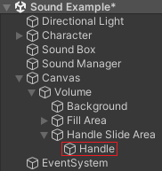
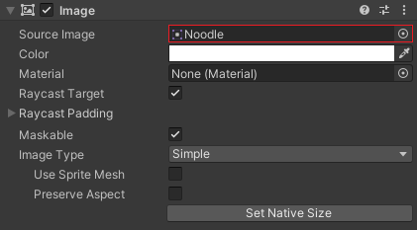
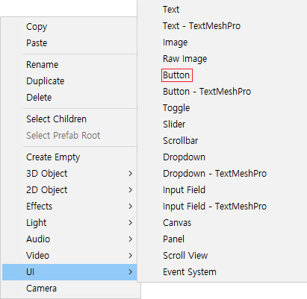
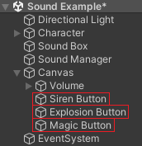
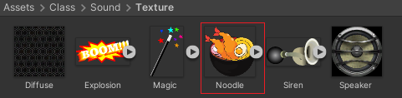
여덟 번째 튜토리얼
22. 이제 UI에 Button 오브젝트 3개 생성합니다.
그런 다음 Siren Button과 Explosion Button 그리고 Magic Button으로 각각의 Button 오브젝트의 이름을 정의합니다.
21. 그다음으로 Project 폴더 아래에 있 Texture 폴더에 Noodle 스프라이트 이미지를 선택합니다.
마지막으로 Handle 오브젝트의 Source Image에 Noodle 이미지를 넣어줍니다.

Slide 10
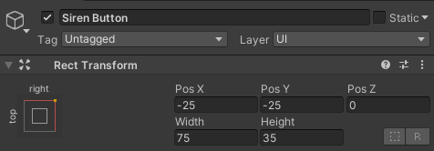
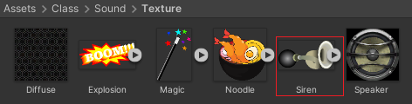
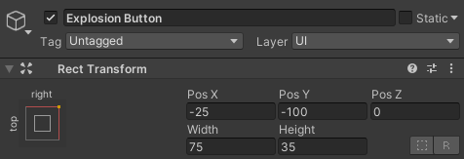
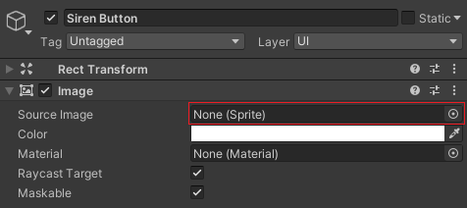
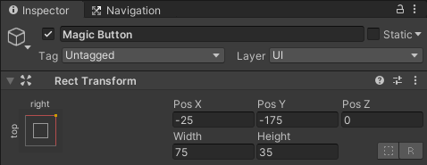
아홉 번째 튜토리얼
24. 이제 Project 폴더 아래에 있는 Texture 폴더에 Siren 이미지를 선택합니다.
그런 다음 Siren Button 오브젝트의 Source Image에 Siren 이미지를 넣어줍니다.
23. 그다음으로 버튼의 앵커를 화면 좌측 상단으로 고정합니다.
마지막으로 각각의 버튼의 위치를 설정합니다.

Slide 11
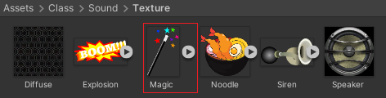

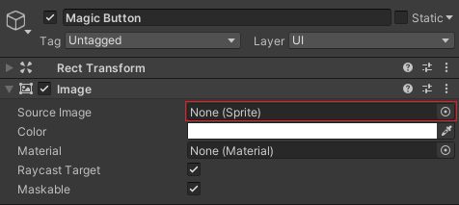
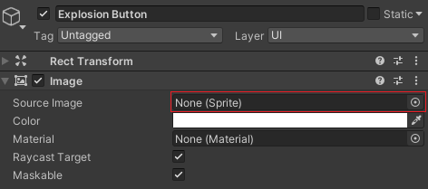
열 번째 튜토리얼
25. 그리고 Project 폴더 아래에 있는 Texture 폴더에 Magic 이미지를 선택합니다.
그다음 Magic Button 오브젝트의 Source Image에 Magic 이미지를 넣어줍니다.
26. 그러고 나서 Project 폴더 아래에 있는 Texture 폴더에 Explosion 이미지를 선택합니다.
마지막으로 Explosion Button 오브젝트의 Source Image에 Explosion 이미지를 넣어줍니다.

Slide 12
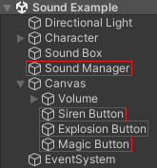
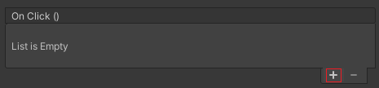
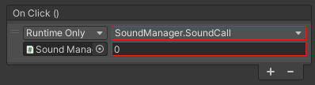
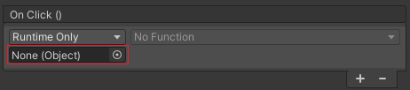
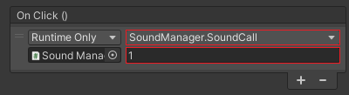
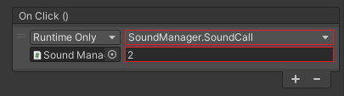
열한 번째 튜토리얼
27. 이제 Siren Button과 Explosion Button 그리고 Magic Button의 On Click( ) 함수를 생성합니다.
그런 다음 각각의 버튼에 있는 On Click( ) 함수에 Sound Manager 오브젝트를 넣어줍니다.
28. 그리고 SoundManager 스크립트에 있는 SoundCall( ) 함수를 선택합니다.
그다음 각각의 버튼에 원하는 소리의 번호를 지정합니다.

Slide 13
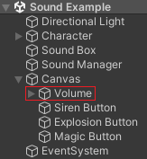
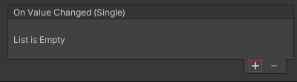
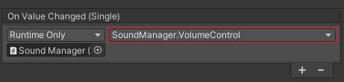
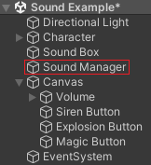
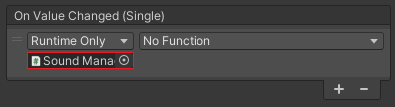
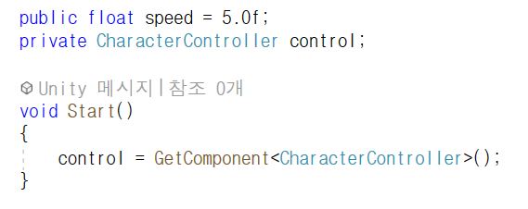
열두 번째 튜토리얼
29. 마지막으로 Volume 오브젝트를 선택하고 On Value Changed(Single) 함수를 생성합니다.
31. 그리고 Volume 오브젝트의 On Value Changed에 VolumeControl( ) 함수를 설정합니다.
30. 이제 Volume 오브젝트의 On Value Changed(Single)에 Sound Manager 오브젝트를 넣어줍니다.
32. 그런 다음 Control 스크립트에서 float 변수와 CharacterController 변수를 선언합니다.

Slide 14
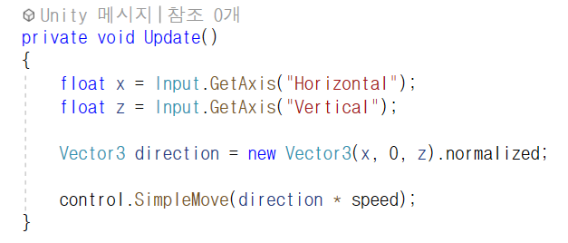
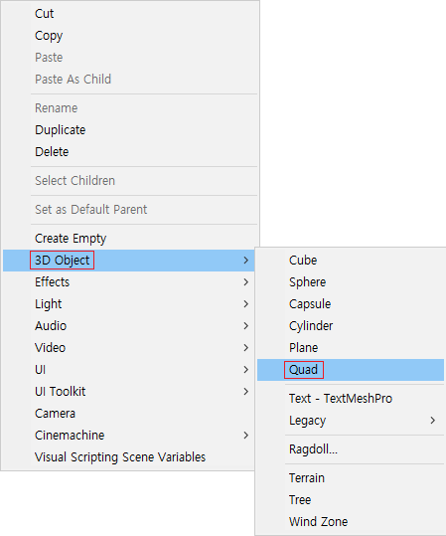
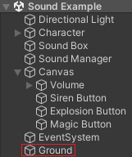
열세 번째 튜토리얼
33. 그러고 나서 입력을 했을 때 변화되는 정보를 float 변수에 저장합니다.
그다음으로 CharacterController에 있는 SimpleMove( )함수에 방향 정보와 속도를 설정합니다.
34. 이제 3D Object에서 Quad를 생성하고 Ground라는 이름으로 정의합니다.

Slide 15




열네 번째 튜토리얼
35. 그리고 Project 폴더 아래에 있는 Texture 폴더에 Diffuse 텍스처를 Ground 오브젝트에 넣어줍니다.
37. 그런 다음 3D Object에서 Cube를 선택하고 Concrete라는 이름으로 정의합니다.
36. 그다음 Ground 오브젝트의 크기와 회전 값을 설정합니다.

Slide 16




열다섯 번째 튜토리얼
39. 마지막으로 Concrete 오브젝트의 위치를 설정합니다.
38. 그러고 나서 Volume 오브젝트의 Slider 컴포넌트에 있는 Navigation을 None으로 설정합니다.
40. 이제 Volume 오브젝트의 앵커를 지정하고 위치와 크기를 지정합니다.

